Slide 1

Зинкин Станислав, Усманов Игорь
гр. 5040102/50201

Slide 2
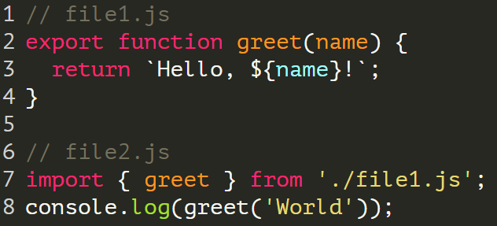
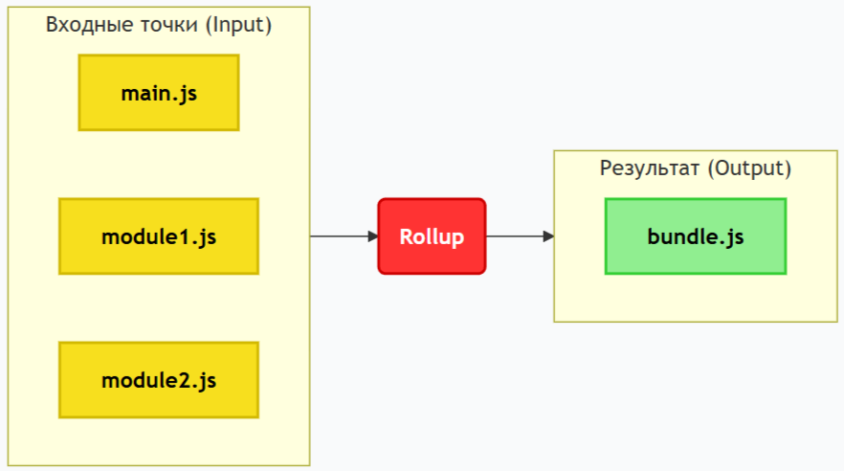
Сборщик модулей (Module Bundler)
Что это: инструмент, который объединяет JS-файлы и зависимости в один или несколько файлов (бандлов)
Зачем нужен:
  Упрощает структуру проекта
  Оптимизирует код для браузера
  Управляет зависимостями между модулями
Без сборщика: каждый файл подключается отдельно. Сборщик объединяет их в один бандл для браузера.

Slide 3
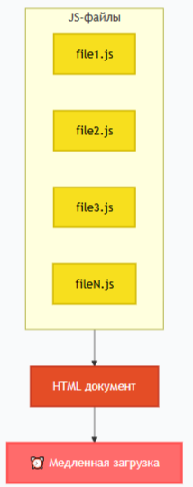
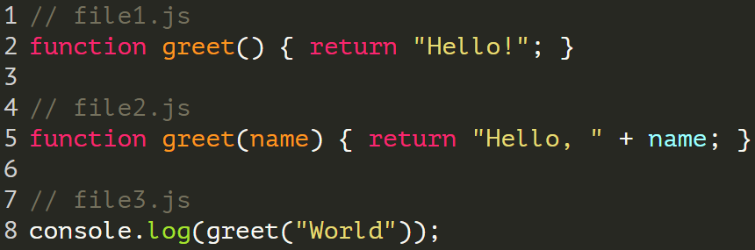
Проблемы при работе без сборщика
Несколько скриптов на сайте → трудно поддерживать
Медленная загрузка страниц
Конфликты зависимостей между файлами
Конфликт функций и порядок загрузки файлов важен. Без сборщика легко допустить ошибки

Slide 4
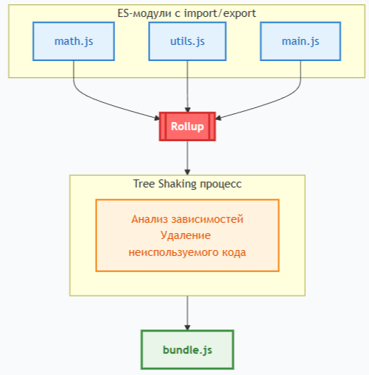
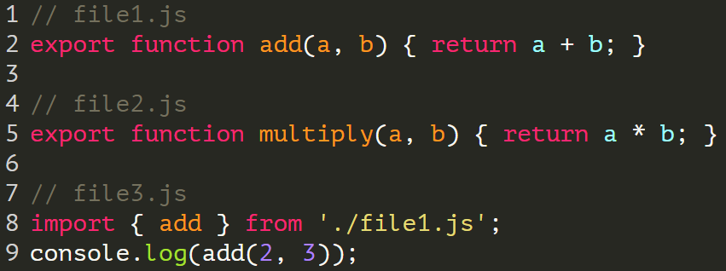
Rollup — современный сборщик модулей для JavaScript
Использует ES-модули (import/export)
Фокус на tree shaking — удаляет неиспользуемый код
Идеален для библиотек и небольших проектов
Rollup объединяет модули, удаляя неиспользуемые.

Slide 5
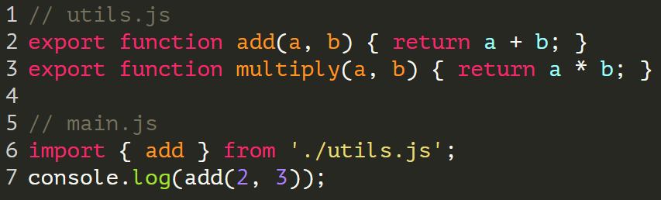
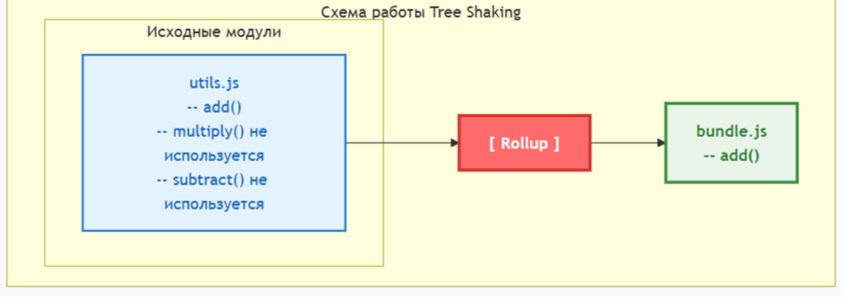
ES-модули (ES6)
Tree Shaking
Используют import / export
Позволяют разбивать код на независимые файлы
Упрощают управление зависимостями
Rollup удаляет неиспользуемый код
Итоговый бандл содержит только то, что реально используется

Slide 6
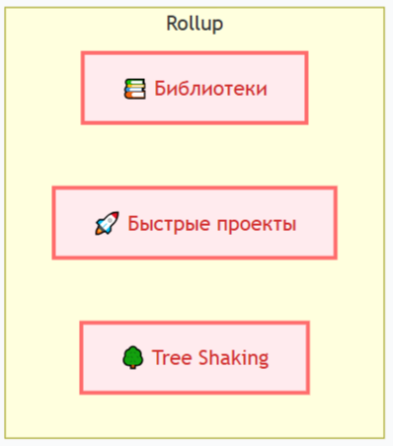
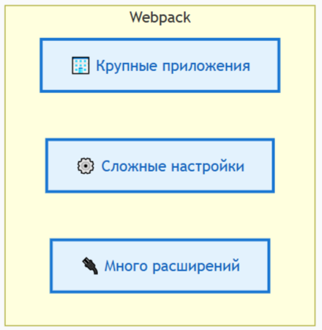
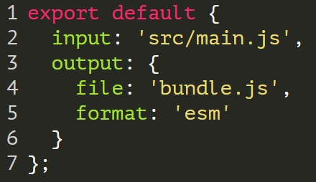
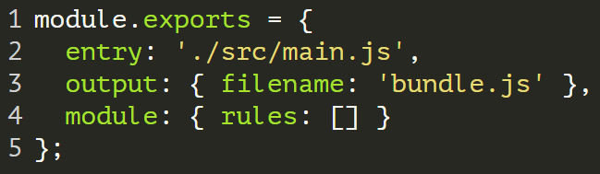
Rollup vs Webpack
Характеристика | Rollup | Webpack
Конфигурация | Простая, минимальная | Более сложная
Фокус | Библиотеки, небольшие проекты | Большие приложения
Tree shaking | Отлично | Есть, но сложнее
Размер бандла | Минимальный | Может быть больше

Slide 7
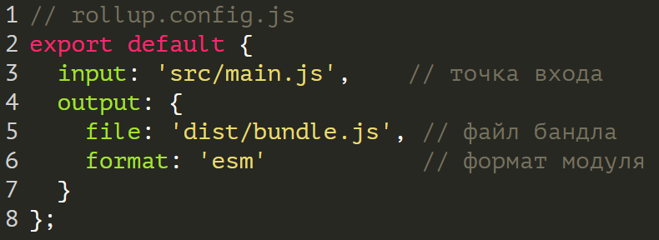
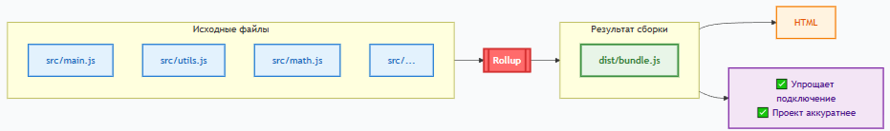
Установка Rollup
Через npm:
$ npm install --save-dev rollup
Базовая конфигурация (rollup.config.js):

Slide 8
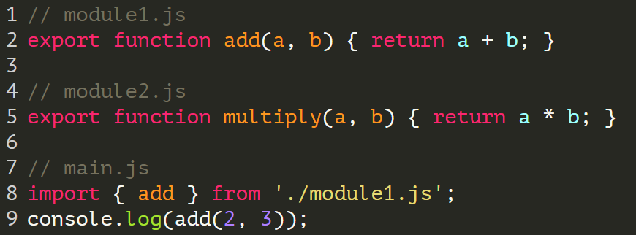
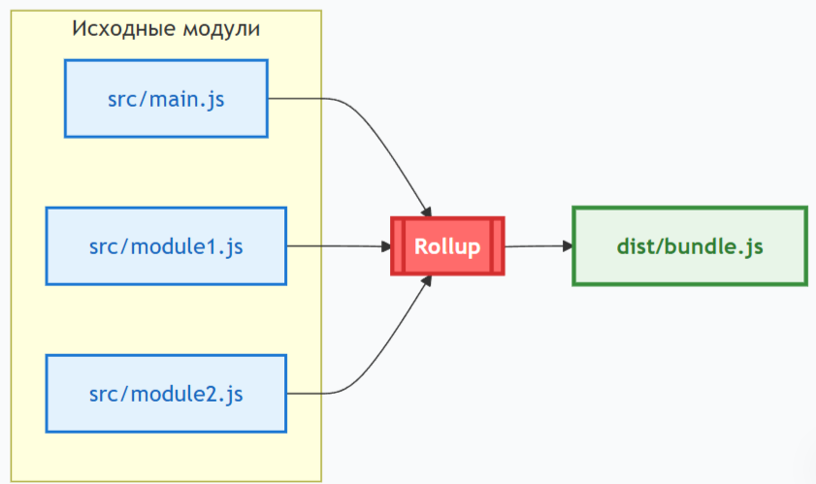
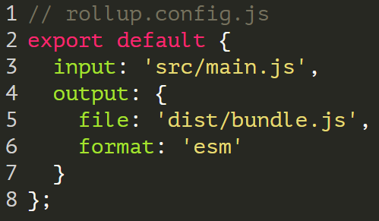
Пример работы Rollup
Проект: 2–3 JS-файла
Конфигурация Rollup: rollup.config.js
Сборка: npx rollup -c
Результат: один бандл JS

Slide 9
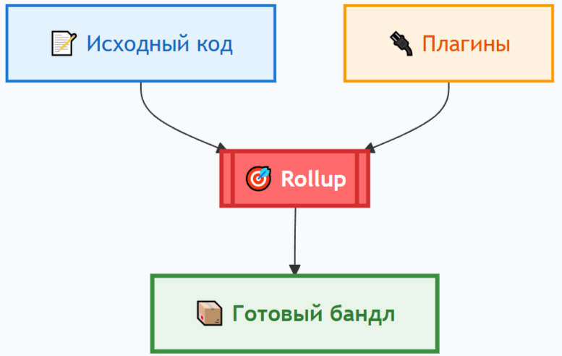
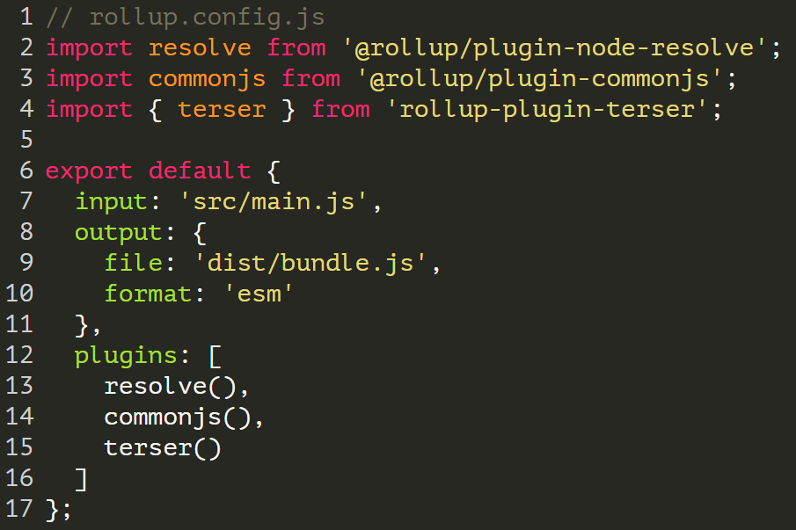
Плагины Rollup
Для чего нужны: расширяют возможности Rollup
Популярные плагины:
  @rollup/plugin-node-resolve — подключение модулей из node_modules
  @rollup/plugin-commonjs — поддержка CommonJS
  rollup-plugin-terser — минификация кода

Slide 10


Где используется Rollup?
Библиотеки JavaScript:
  Lodash
  D3.js и другие
Фреймворки и небольшие фронтенд-проекты
  Минимальный размер бандла
  Чистая структура кода
Публикация npm-пакетов
  ES-модули + CommonJS
  Tree shaking из коробки
  Оптимизированный итоговый билд

Slide 11

Преимущества Rollup
Лёгкий и простой в настройке
Эффективный tree shaking
Отлично подходит для библиотек
Чистый и минимальный бандл
Недостатки Rollup
Меньше интеграций, чем у Webpack
Ограниченный плагин-экосистема
Не всегда удобен для больших приложений

Slide 12
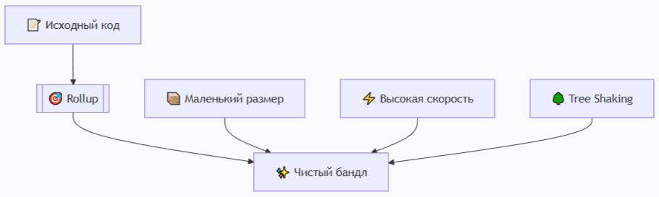
Итоги
Rollup — простой и эффективный сборщик ES-модулей
Основные преимущества: минимальный бандл и сильный tree shaking
Применение: библиотеки, небольшие фронтенд-проекты
Рекомендации
Rollup — для библиотек и небольших приложений
Webpack / Vite — для крупных SPA и сложных проектов

